Slide 1
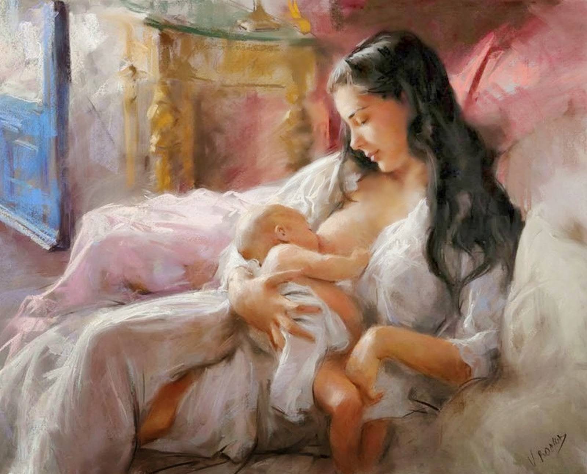
Питание кормящей матери
Нуржаубаева Камиля
Ферхова Варвара
Епрева Эльнара

Slide 2
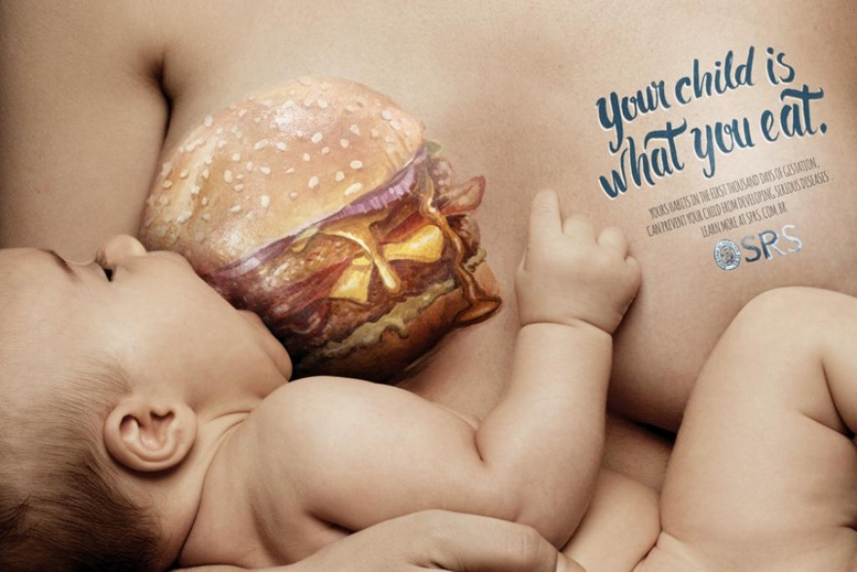
Чем питается мать сразу после родов – жизненно важно в первую очередь для ее ребенка. Их связь не утрачивается и мама с ребенком одновременно получает все полезные и вредные вещества из продуктов. Поэтому, разрабатывая рацион, необходимо исходить из потребностей и взрослого организма кормящей матери, и еще неадаптированного к этому миру организма новорожденного. Поэтому питание женщины после родов должно проходить под лозунгом: «Не навреди».

Slide 3
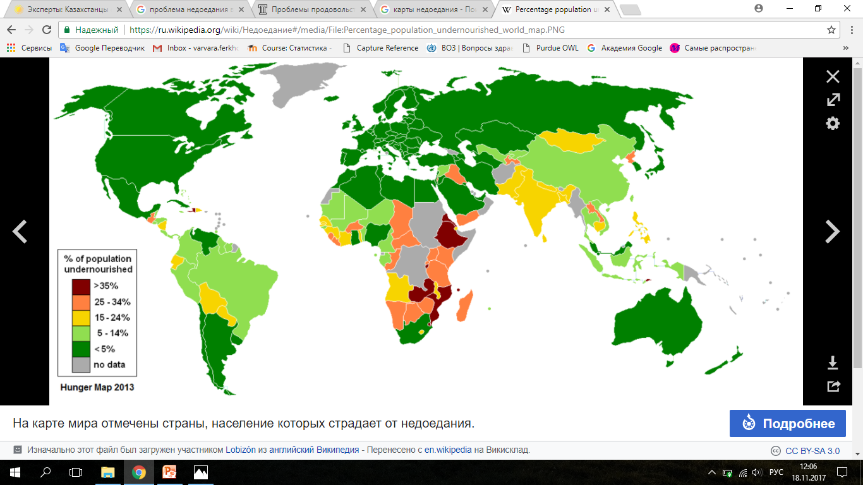
Проблема недоедания в мире.
Более 90% детей, которым из-за недоедания грозят проблемы замедленного роста, живут в Африки и Южной Азии. В Казахстане обстановка намного лучше. Экономическое развитие и сельскохозяйственные ресурсы выше в связи с чем и уровень питания лучше. Поэтому женщины в нашей стране имеют возможность придерживаться полноценного и правильного питания.
Неполноценное питание детей – одна из основных причин детской смертности в мире. Специалисты фонда отмечают, что 1000 первых дней в жизни малыша очень важны, и особенно в этот период он должен правильно питаться. Среди мер, которые помогут снизить младенческую смертность, является популяризация грудного кормления детей.
.

Slide 4
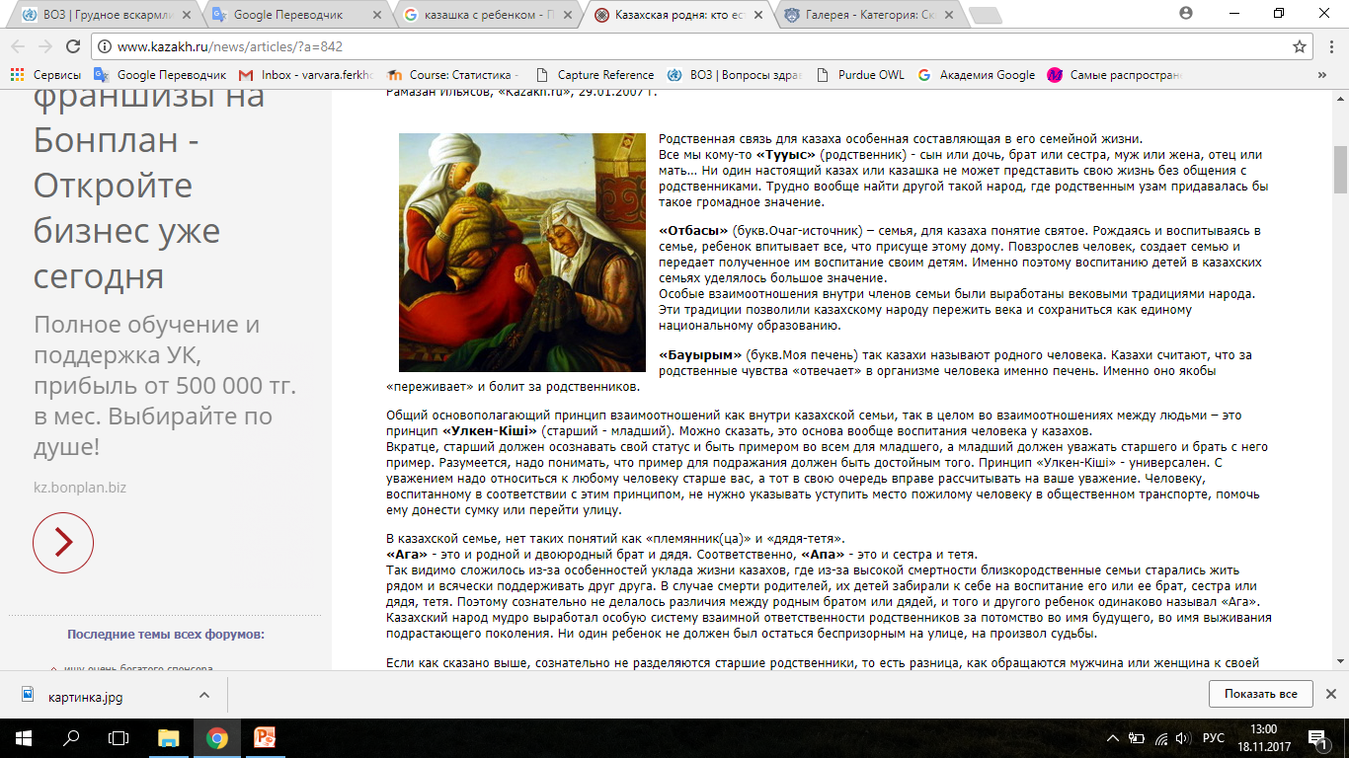
Недоедание в ранние годы приводит к замедлению роста и недостаточному развитию, ребенок будет хуже учиться в школе, а в зрелом возрасте ему будут грозить хронические заболевания
Грудное вскармливание полезно для здоровья и благополучия матерей. Оно позволяет регулировать последующую беременность, уменьшает риск развития рака яичников и рака молочной железы, увеличивает семейные и национальные ресурсы, является надежным способом кормления и безопасно для окружающей среды.
В Казахстане 36% детей не получают грудное вскармливания из-за необоснованных страхов матерей.

Slide 5
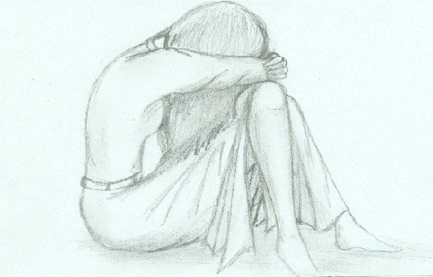
Мифы и страхи:
На самом деле:
Грудное вскармливание испортит форму груди и фигуру матери.
При кормлении грудью останусь без зубов, ногтей и волос
Кормление грудью требует строгой и изнуряющей диеты
Мое молоко плохое
Кормить грудью тяжко, больно, ребенок висит на груди, невозможно делать что-либо
У меня плоские соски, кормить не получится!
Все будет зависеть от того, как вы будете ухаживать за своим телом и на сколько поправитесь..
Если кормящая мама хорошо питается, следит за здоровьем и подпитывает организм витаминами и минералами, проблем с внешностью и здоровьем не будет.
Должно быть здоровое правильное питание, а не пицца с хот-догами. Не стоит злоупотреблять жирным, мучным и жареным; не нужно есть за двоих, питайтесь по аппетиту.
Состав молока идеально подходит именно под те потребности, которые испытывает в данный момент ее ребенок. И поэтому, априори, не может у мамы быть плохого молока для ее ребенка, значит, именно такое для него оно и должно быть на данный момент.
При правильном прикладывании и грамотно организованных кормлениях малыши эффективно сосут грудь и опустошают ее полностью, поэтому хорошо насыщаются и не просят кушать слишком часто.
Не препятствие к кормлению. В первое время необходимо научиться правильно давать грудь малышу, чтобы он захватывал большую часть ореолы груди и сосок оказывался глубоко внутри ротика.
("Самые распространенные мифы о грудном вскармливании," 2017)

Slide 6


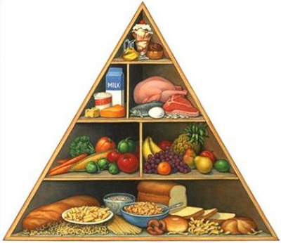


Очень важно иметь представление о нормальном соотношении продуктов в вашем ежедневном пищевом рационе. Это так называемая пирамида питания. 45% пищевого рациона должны составлять злаки и изделия из них (каши, хлеб, лапша). 30% — овощи и фрукты. 20% — молоко, все молочные продукты и все сорта мяса. И только 5% пищевого рациона должны составлять вместе сахар и жиры. Прием пищи должен осуществляться дробно( часто и небольшими порциями).
Чрезвычайно важным для поддержания полноценной лактации является питьевой режим кормящей матери. Она должна выпивать дополнительно к обычному объему не менее 1000 мл жидкости (в виде чая, молока, соков, напитков и др.)

Slide 7
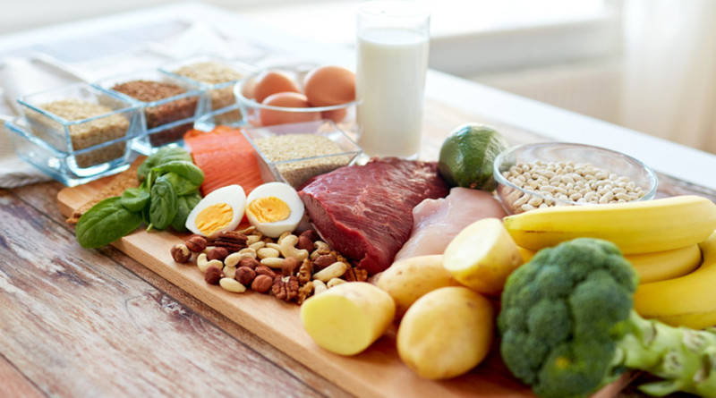
Мама должна питаться так, как питается вся ее семья, соблюдая все национальные традиции. Это очень важно не только для ее психологического комфорта, но и для подготовки пищеварительной системы грудничка к переходу на общий стол.
Лактация для женского организма – естественное продолжение беременности. Питание кормящей матери, должно обеспечивать ее организм необходимыми пищевыми веществами с целью поддержания здоровья, достаточной продолжительности лактации и оптимального состава молока.
.
Питание женщины при кормлении грудью ничем не отличается от питания людей, ведущих здоровый образ жизни. Доверяйте своей интуиции, слушайте свой организм и наблюдайте за ребёнком. Состав грудного молока достаточно стабилен: количество белков, жиров и углеводов в нем одинаково, если только мама не находится в крайней степени физического истощения. А вот качество белков, углеводов и особенно микроэлементов и витаминов зависит от питания мамы.

Slide 8

Здоровое питание, на которое должна перейти кормящая мама может рассматриваться не как кратковременная диета на время, пока она кормит малыша а как стойкое формирование правильных привычек питания. Это может пригодиться для того, чтобы начать новый образ жизни, более здоровый, чем прежде. И это будет полезно не только молодой маме, но и ее малышу. Эти привычки, заложат основу здоровья на всю жизнь.
С ПРИХОДОМ НОВОЙ ЖИЗНИ – ИЗМЕНИ СВОЮ !!!

Slide 9
Список использованной литературы:
ВОЗ | Грудное вскармливание. (2016). WHO. doi:/topics/breastfeeding/ru/index.html
Самые распространенные мифы о грудном вскармливании. (2017).
Меню кормящей мамы. Рацион питания молодой кормящей мамы. (2017).
@tvrain. (2015). Три правила для родителей, чтобы ребенок родился здоровым.

